Slide 1
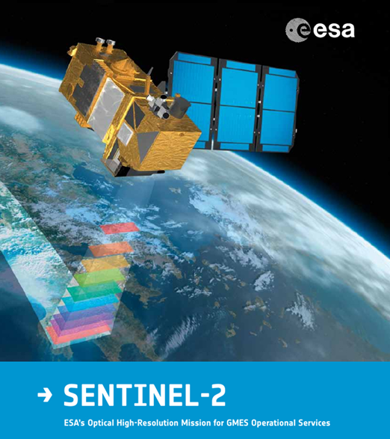
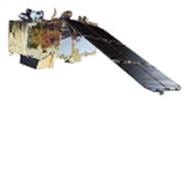
PROYECTO
SATELITES SOCIALES
ALGORITMOS PARA ANALIZAR IMÁGENES SATELITALES
OBJETIVO: Monitoreo de Pérdida de masas de agua con el sentinel-2 del proyecto Copernicus de la Unión Europea
Nota: este algoritmo sirve para cualquier laguna, solo cambian los mapas del territorio
Iniciar presentación

